Slide 1

Entrenamiento Integrator

Slide 2
Reglas de la Sesión
Descansos de 10 minutos (1 en la Mañana- 1 en la Tarde)
Preguntar: hace parte esencial de las sesiones
Ejercicios participativos de las diferentes actividades
Apropiar conocimientos para la etapa de Diseño de Interfaces
Por favor restringir su acceso a:
Mails
Celulares
Redes Sociales

Slide 3
Agenda
Integrator: Introducción
Uso de Integrator
Terminología Básica y Conceptos
Exploración del GUI
Configuración Básica de Integrator
Configuración de los sistemas de comunicación
Transacciones de Entrada Y Salida
Procesos MOCA - Algoritmos
Solución de Problemas
Tareas
Purge

Slide 4
Agenda
Consulta de Eventos y Visor de Descargas
Reenvío de Transacciones
Reprocesamiento de Transacciones
Modificación de transacciones con Integrator
Modificación de transacciones de entrada
Modificación de transacciones de Salida
Importación y exportación de Transacciones

Slide 5
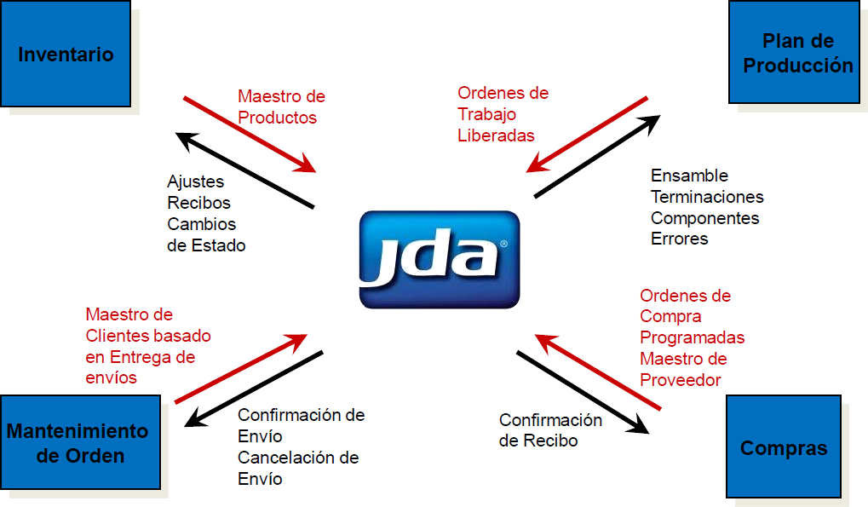

Ejemplo de Comunicación
Cada aplicación tiene un conjunto definido
de puntos de integración

Slide 6
Integrator: Introducción
Origen de Integrator
Necesidad de Integración
La anterior estrategia para integrar los productos de JDA se basó en las interfaces entre los diferentes productos.
El conjunto de herramientas que cada producto utilizó para la creación, formato y enrutamiento de los eventos era único para el producto y cada uno tenía distintos procesos.
Altos niveles de personalización eran necesarios para la integración de los productos con los proveedores de ERP externos.

Slide 7
Integrator: Introducción
Solución de Integrator
Proporciona un mecanismo configurable para establecer un punto único de integración para los proveedores de ERP, Sistema heredado externo y otras aplicaciones.
Presenta un enfoque coherente y reusable de interfaz para proveedores de ERP externos.
Facilita la integración dentro de la suite de productos de JDA.
Este mecanismo también facilita conjuntos internos y externos de transacciones de host estándar.
Proporciona valor a los clientes reduciendo los costos de desarrollo a la medida, cronogramas de implementación y complejidad de la interfaz.

Slide 8
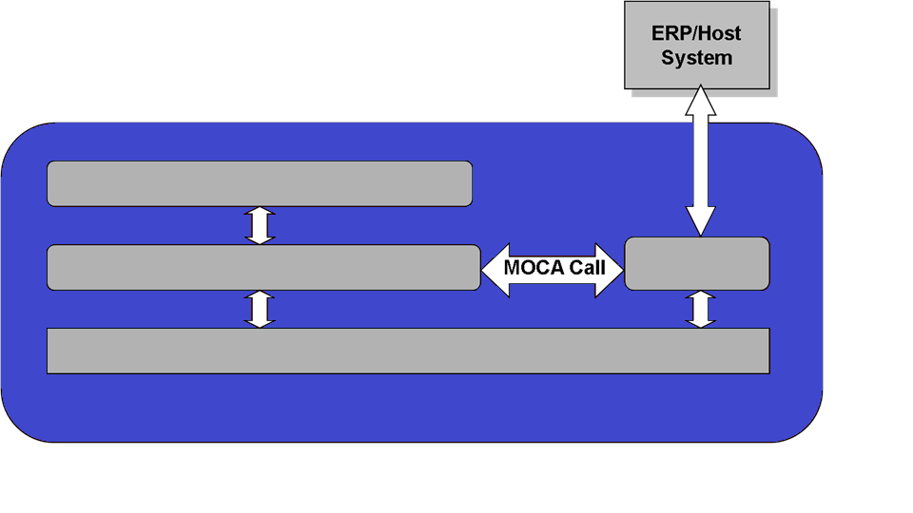
Framework
Aplicación
MOCA
Integrator
Aplicación de Base de Datos
Framework de Aplicación JDA

Slide 9

Terminología
Sistema – Una representación de una aplicación que se encargará:
Envío de datos hacia el WMS.
Recepción de datos desde el WMS.
Los ejemplos del Sistema incluyen:
Aplicaciones de Planificación de Recursos Empresariales (ERP) como SAP o BAAN.
Aplicaciones de Gestión de Pedidos
Otras Soluciones de JDA como Web Visibility, Recall, o Workforce Management.

Slide 10
Terminología
Comunicación de Entrada– Comunicación desde un Sistema Externo al WMS.
Por ejemplo, la información del maestro de artículos es enviada desde un Sistema Heredado a una instancia del WMS.
Comunicación de Salida –Comunicación desde el WMS a un Sistema Externo.
Un ejemplo , una transacción de despacho finalizada es enviada a un Sistema Heredado desde la instancia del WMS.

Slide 11

Terminología
Descarga – Hace parte de la comunicación de Entrada.
La descarga es representada por un número secuencial incrementado para cada flujo de datos entrantes recibidos.

Slide 12


Terminología
Evento – Acción definida que desencadena una transacción.
La acción de un evento hace que Integrator recopile la información desde el Sistema o la comunicación a un Sistema destino.
Evento de Salida -Event Output (EO) – Todos los datos que se extraen como resultado de un evento, utilizando los parámetros del evento constituyen el evento de Salida.
El Evento de Salida representa el superconjunto de datos sin procesar que es comunicado en uno o más sistemas.

Slide 13


Terminología
Interfaz de Documento-InterFace Document (IFD) – Estructura de un conjunto de datos que Integrator recibirá desde un Sistema o enviará hacia un Sistema.
IFD de Entrada – La definición de una estructura de datos que Integrator espera recibir desde un Sistema Externo.
Resultado/ IFD de Salida – La definición de una estructura de datos que:
Integrator carga dentro del Sistema .
Integrator espera enviar a un Sistema Externo.

Slide 14


Terminología
Segmento de la Interfaz de Documento-IFD Segment – Nombre para un conjunto de campos que constituyen una parte de un IFD.
Un segmento representa los datos de un tipo.
Por ejemplo, un IFD para un envío puede tener segmentos para la información del envío, la información del cliente, la información de la orden y la información de las líneas de la orden..
Esta información es equivalente a las tablas que pueden proporcionar los datos.

Slide 15
Terminología
IFD Recursivo – Un IFD en el que la posición en una instancia de un segmento particular es importante.
La posición de los datos del segmento en un IFD recursivo identifica el segmento padre al cual pertenece
IFD No-Recursivo– Un IFD en el que los datos en un segmento de IFD son los que importan, y su posición no es de especial importancia.

Slide 16
Terminología
Método de Recuperación-Retrieve Method – Define los datos que necesitan ser retornados desde una fuente de datos.
Por ejemplo, obtener la información de envío puede ser un método de recuperación.
Tenga en cuenta que el método de recuperación por sí mismo no tiene conocimiento del origen de los datos o cómo los datos van a ser retornados.
Implementación del Método de Recuperación La implementación del método de recuperación define cómo los datos van a ser retornados desde una fuente de datos particular.
Existe para un Sistema o un segmento IFD de entrada.

Slide 17

Terminología
Algoritmos – Representan una pieza de código que cuando se ejecuta provee un resultado.
Los Algoritmos pueden ser:
Comandos MOCA .
Como Sintaxis Local.
Sintaxis de Oracle® PL/SQL™ .

Slide 18
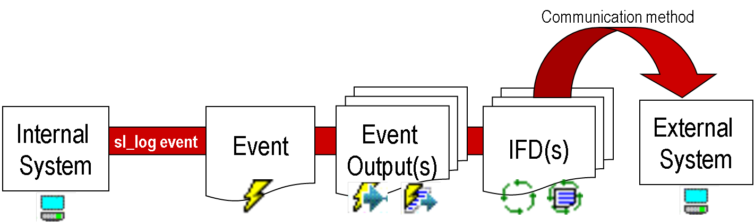
Conceptos
Flujo de Datos Transacciones de Salida

Slide 19
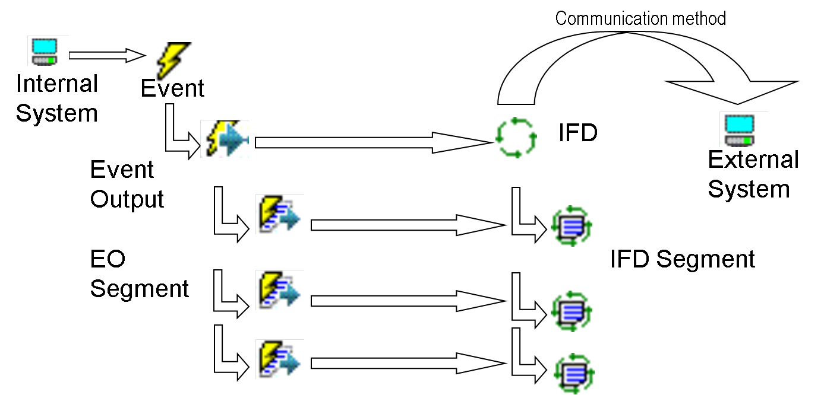
Conceptos
Flujo de Datos Transacciones de Salida

Slide 20
Conceptos
Flujo de Datos Transacciones de Entrada
Communication method
External
System
Download
(EDONE or EERR)
Inbound
IFD(s)
Events
Event
Output(s)
Result
IFD(s)
Internal
System

Slide 21
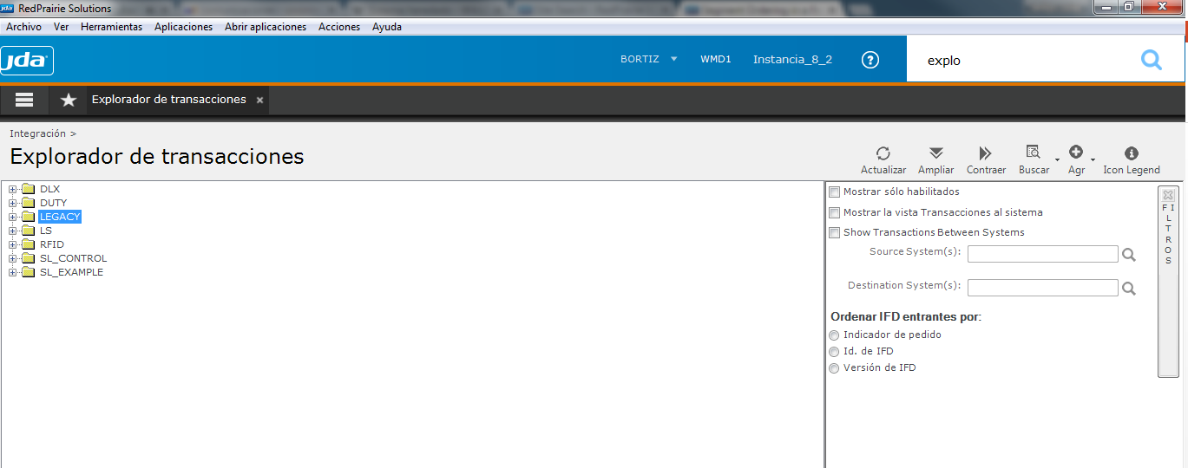
Exploración de GUI
Explorador de Transacciones / Transaction Explorer

Slide 22
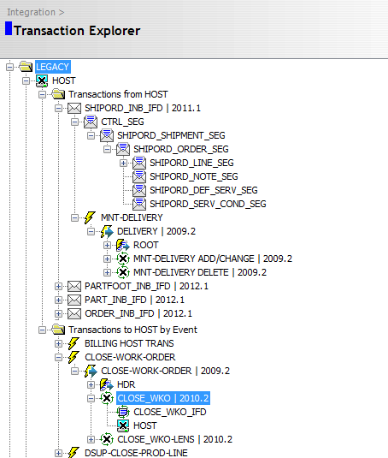
Exploración de GUI
Sistema -> Método de comunicación
IFD de Entrada -> Estoy esperando una estructura fija. (Cabecera)
Segmento de IFD de Entrada
-> Campos esperado
Evento -> Que recibe la información
(parámetros necesarios para la ejecución)
IFD Resultado -> Conexión a ERP
Evento de Salida (Conexión entre
evento y IFD resultado)

Slide 23

Configuración Básica de Integrator
Sistema
Por lo general hace referencia ya sea al nombre de la aplicación o al nombre del vendedor- Aplicaciones Oracle, SAP, OMS, MAINFRAME, etc…
Representado por los íconos:

Slide 24
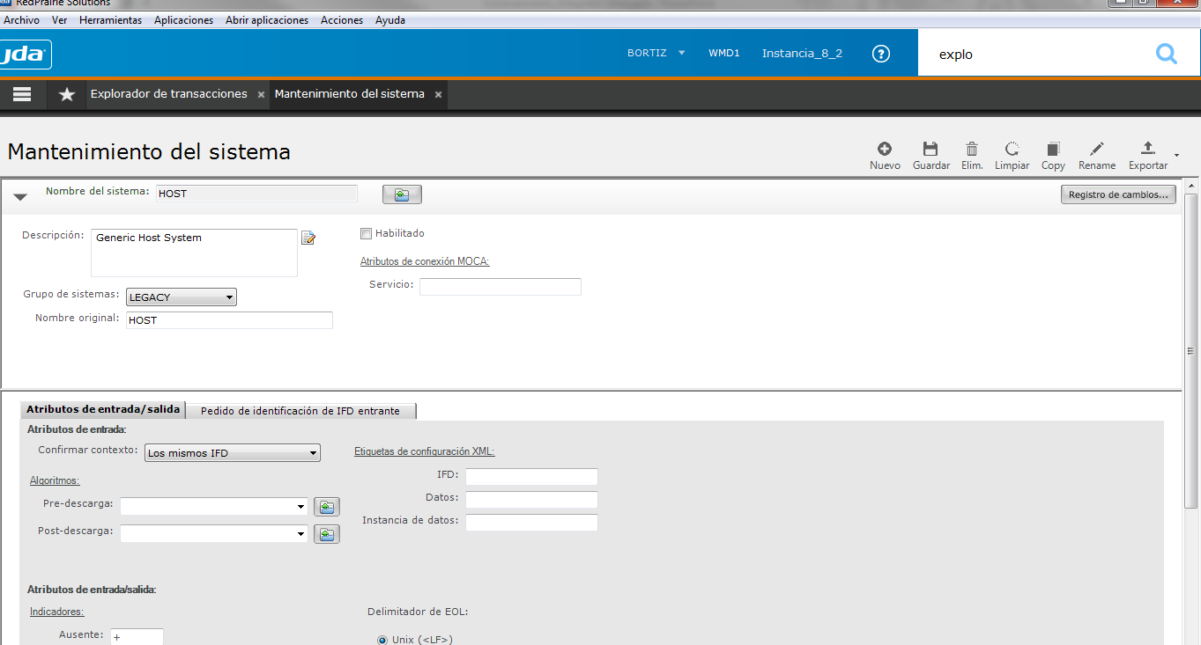
Configuración Básica de Integrator
Definición del Sistema

Slide 25
Configuración Básica de Integrator
Definición del Sistema
Valores del Sistema
Termino | Significado
Nombre del Sistema | Nombre lógico del Sistema.
Descripción | Texto Descriptivo del sistema
Grupo del Sistema | Valor usado para agrupar sistemas relacionados.
Nombre Original | Nombre Interno alternativo para el Sistema.
Habilitado | Una bandera que indica si el Sistema esta habilitado o no.
Servicio | Servicio del Sistema (por ejemplo. http://hostname:port/service)

Slide 26
Configuración Básica de Integrator
Definición del Sistema
Valores del Sistema
Termino | Significado
Indicadores: Ausente – Absent | Un carácter es especificado aquí para indicar ausencia de datos. Por ejemplo, una cadena de estos caracteres en la descarga de un archivo XML desde este Sistema significaría ausencia de datos. Si el Sistema destino también tiene un indicador de ausencia, Integrator reemplazará el indicador del Sistema de entrada con el indicador del Sistema destino.
Indicatores: Nulo-Null | Un carácter es especificado aquí para indicar datos nulos. Por ejemplo, una cadena de éstos caracteres en la descarga de un archivo XML desde este sistema significaría datos nulos. Si el sistema destino también tiene un indicador de nulos, Integrator reemplazará el indicador del Sistema de entrada con el indicador del sistema Destino.
Indicatores:Sin Cambio-No Change | Un carácter es especificado aquí para indicar que una cadena de caracteres no debe ser cambiada. Por ejemplo una cadena de estos caracteres en la descarga de un archivo XML desde este sistema indica una cadena que no debe ser cambiada.
Delimitador de Salto de Línea -EOL Delimiter: Unix (LF) | Usado para especificar el carácter de fin de línea para los archivos no-XML. Esta opción indica un carácter de fin de línea para Unix.
Delimitador de Salto de Línea : Windows (LF/CR) | Usado para especificar el carácter de fin de línea para los archivos no –XML. Esta opción indica un carácter de fin de línea para Windows.
Delimitador de Salto de Línea : Otro | Usado para especificar el carácter de fin de línea para los archivos no –XML. Esta opción indica otro carácter de fin de línea- los caracteres son especificados en la caja de texto bajo la opción.

Slide 27
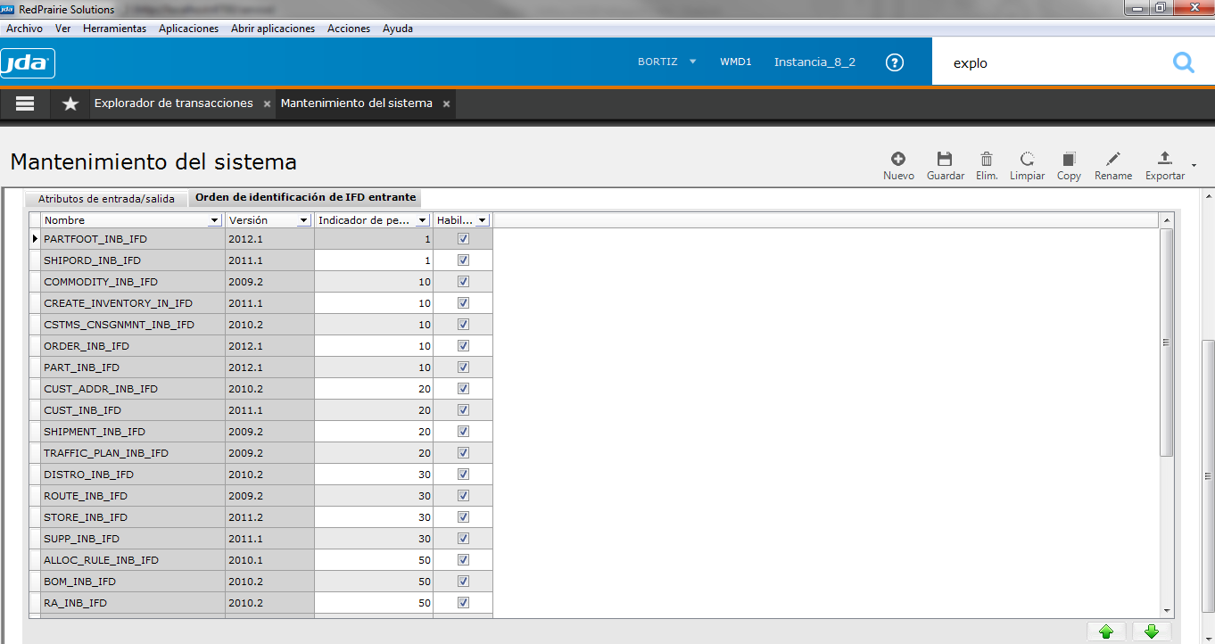
Configuración Básica de Integrator
Definición del Sistema
Notes:
This is the System Maintenance Form showing the predefined generic HOST with the Inbound IFD Identification Order tab selected. The top frame is collapsed so the arrows to modify the identification order of the assigned IFDs is visible.

Slide 28
Configuración Básica de Integrator
Definición del Sistema
Pestaña de Orden de Identificación de los IFD de Entrada
Esta pestaña muestra que IFDs serán asignados al sistema y la prioridad para identificar los IFDS cuando procesa un descarga.
Desde esta pestaña, las flechas arriba o abajo en la sección inferior derecha del formulario pueden ser usadas para cambiar el orden de la prioridad de identificación.
Los IFDs de Entrada son asignados al Sistema en la Pantalla “Mantenimiento de IFDs Entrante- Inbound IFD Maintenance ” y no pueden ser asignadas o removidas desde esta forma.
El número de indicador menor es identificado antes que un número de indicador mayor.

Slide 29

Configuración Básica de Integrator
Método de Comunicación
Los Métodos de Comunicación definen la manera en que los datos son enviados o recibidos por un Sistema.
El Modo de Comunicación Puede ser:
Asíncrono.
Síncrono.
Síncrono Excepto Envío.

Slide 30
Comunicación Asíncrona
Configuración Básica de Integrator
También conocido como Almacenamiento y envío de Información.
La transacción de activación no es responsable de enviar los datos al sistema externo.
El modo de comunicación asíncrono tiene dos puntos de desconexión:
La creación del EO es desconectada desde la creación del IFD.
La creación del IFD es desconectada desde el envío del IFD.

Slide 31
Comunicación Asíncrona
Configuración Básica de Integrator
Este modo de Comunicación es usado cuando la comunicación con un equipo del sistema no es local para el equipo que se envío, así que la disponibilidad del sistema de destino no afecta la habilidad de envío del sistema para continuar procesando.
El modo Asíncrono:
Es el modo de Comunicación de Salida preferido.
Soporta el envío que es desacoplado desde el evento en sí.
Soporta agrupación.
Soporta pre- y post. Algoritmos asíncronos a nivel del sistema.

Slide 32
Comunicación Síncrona
Configuración Básica de Integrator
El modo de Comunicación de entrega síncrono envía los datos del evento a otro sistema como parte del proceso de creación del evento de salida.
El evento de activación finaliza cuando el sistema destino recibe y procesa los datos proporcionados por el sistema fuente.

Slide 33
Comunicación Síncrona
Configuración Básica de Integrator
El sistema de envío se ocupa con la transacción hasta que el sistema destino responda.
Este modo puede ser usado para comunicación de entrada ya que el adaptador de entrada esta en el mismo sistema que el sistema destino, así la disponibilidad del sistema destino no es un problema.
El modo de comunicación de envío síncrono:
Es raramente usado para comunicación de Salida.
Soporta entrega en la misma transacción que el evento.
Soporta notificación directa de Éxito o Falla.
No soporta Agrupación.
No soporta Algoritmos pre- o Post- Asíncronos.

Slide 34
Comunicación Síncrona Excepto Envío
Configuración Básica de Integrator
Procesa los mismos datos que el modo de comunicación de entrega Asíncrona, excepto que este tiene solo un punto de desconexión – la Creación de IFD es desconectada desde el envío del IFD.

Slide 35
Comunicación Síncrona Excepto Envío
Configuración Básica de Integrator
Este modo puede ser usado cuando:
Hay una necesidad de entrega rápida de datos al sistema destino. El evento y el IFD son creados en un solo paso, evitando cualquier retraso en la cola de creación de IFD .
La comunicación Síncrona no puede ser usada, por ejemplo cuando el envío a un Sistema destino debe ser realizado por un emisor dedicado. Este es frecuentemente el caso cuando se utiliza comunicación de Salida con sockets.
El modo de comunicación síncrono excepto envío use la configuración de la comunicación asíncrona en la definición de la comunicación del sistema destino.

Slide 36
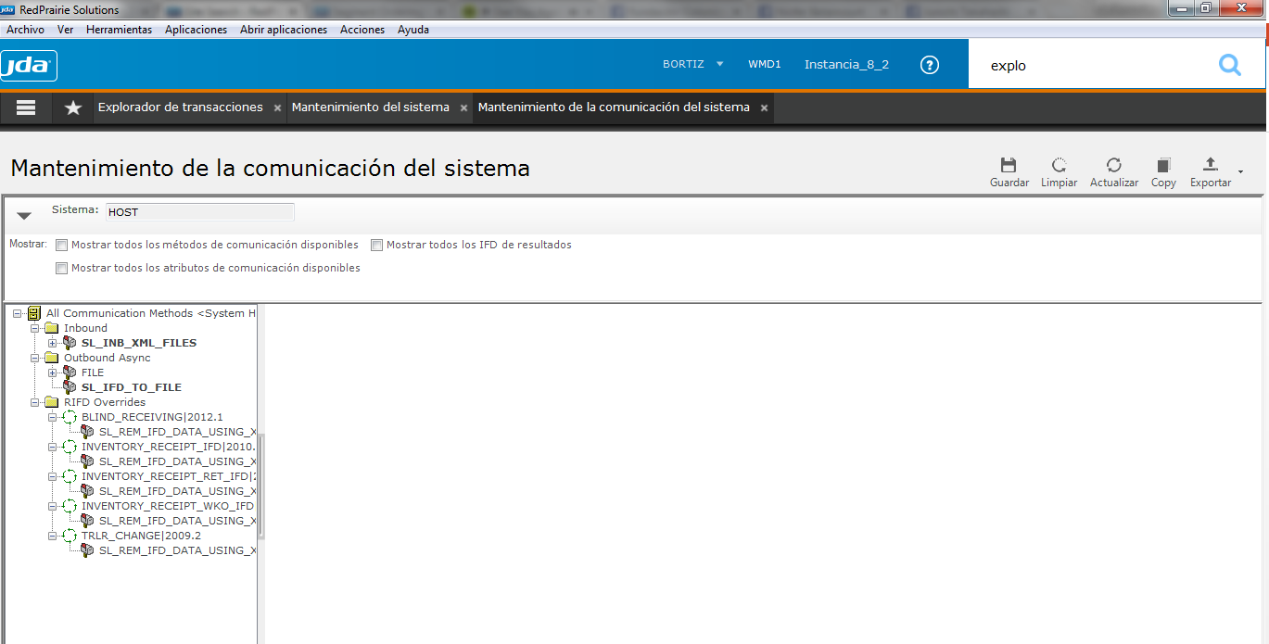
Métodos de Comunicación
Configuración Básica de Integrator

Slide 37
Métodos de Comunicación de Entradas Populares
Método de Comunicación | Descripción
SL_INB_FLAT_FILES | Este método de comunicación es usado para el procesamiento de datos desde archivos de texto planos (no-XML). Archivos separados por coma y de posición fija son manejados por este método. Los archivos son procesados desde un directorio específico con base en un patrón de archivo. Un directorio de éxito o fracaso pueden ser especificados para almacenar los archivos procesados. La bandera de archivo XML va a estar siempre falsa para este método. Un archivo de activación puede ser especificado así Integrator no procesará el archivo hasta que éste esté completo.
SL_INB_FTP_FLAT_FILES | Este método de comunicación es usado para procesar los datos desde archivos de texto planos (no-XML) . Una conexión a un host del sistema es hecha usando FTP o SFTP y los archivos son descargados con base en el directorio y patón de archivo especificado. Un directorio de éxito y fracaso pueden ser especificados para almacenar los archivos procesados. La bandera de archivo XML siempre va a estar deshabilitada para este método. Un archivo de activación puede ser especificado así Integrator no procesará el archivo hasta que este este completo.

Slide 38
Métodos de Comunicación de Entrada Populares
Método de Comunicación | Descripción
SL_INB_JMSMQ | Este método de comunicación lee mensajes desde un servicio de mensajes de JAVA (JMS) de cola de mensajes (punto a punto).tenga en cuenta que para usar este método de comunicación, los archivos jar 3rd party específicos para el vendedor de Servidor de Cola JMS deben ser ubicados en el Host de Integrator y deben estar en CLASSPATH.
SL_INB_SOCKET | Este método de comunicación lee mensajes desde Sistemas de origen que están usando sockets. Un comando MOCA es especificado con el método de comunicación para analizar los mensajes.
SL_INB_XML_FILES | Este método de comunicación es usado para leer y procesar archivos XML. Los archivos son procesados desde un especifico directorio con base en un patrón de archivo. Un directorio de éxito o fracaso pueden ser especificados para archivar los archivos procesados. La bandera de archivo XML esta siempre habilitada para este método. Un archivo de activación puede ser especificado así Integrator no procesará el archivo hasta que este este completo.

Slide 39
Métodos de Comunicación de Entrada Populares
Método de Comunicación | Descripción
SL_INB_FTP_XML_FILES | Este método de comunicación es usado para procesar los datos de archivos XML. Una conexión al sistema host es realizada usando FTP o SFTP y los archivos son descargados con base en el directorio y patrón especificado. Un directorio de éxito o fracaso pueden ser especificados para archivar los archivos procesados. La bandera de archivo XML esta siempre habilitada para este método. Un archivo de activación puede ser especificado así Integrator no procesará el archivo hasta que este este completo.
SL_INB_XML_SAPJCO_IDOC | Este método de comunicación es usado para leer y procesar datos desde SAP usando un formato XML SAP IDoc. Por favor tenga en cuenta que normalmente el producto Integrator Hub será usado para comunicarse con SAP así el mapeo de datos estándar iDoc/RedPrairie es realizado. Para que este método de comunicación se conecte a SAP, unos archivos de configuración .jcoServer y .jcoDestination deben ser creados. Adicionalmente la correcta versión de los archivos jar jco/idoc jar y las librerías compartidas deben ser obtenidas desde SAP y ubicadas en el host de Integrator.

Slide 40
Métodos de Comunicación de Salida Populares
Método de Comunicación | Descripción
SL_IFD_TO_FILE | Este método de comunicación es usado para el envío de archivos de textos planos (no-XML). Archivos separados por comas y de posición fija son manejados por este método. Este método de comunicación crea archivos usando el nombre de archivo especificado(puede ser generado) y los deposita en el directorio especificado. Un archivo de activación puede también ser creado para señalar al sistema host que el archivo esta listo para procesar. Un nuevo archivo puede ser creado para cada resultado del IFD, o la bandera de agregación puede configurarse en "T" que retornaría en el mismo archivo los datos retornados por cada resultado del IFD.
SL_IFD_TO_FTP | Este método de comunicación es usado para enviar archivos de texto plano (no-XML) usando el protocolo FTP. Archivos separados por comas y de posición fija son manejados por este método. Integrator se conecta al sistema host y deposita el archivo en el directorio especificado usando un nombre especificado (puede ser generado) a través de FTP. Un archivo de activación puede también ser creado para señalar al sistema host que el archivo esta listo para procesar.

Slide 41
Métodos de Comunicación de Salida Populares
Método de Comunicación | Descripción
SL_IFD_TO_JMSMQ | Este método de comunicación envía los datos del IFD resultado como mensajes no_XML a la cola de mensajes del JMS (punto a punto). Por favor tenga en cuenta que los archivos .jar provistos por el servidor de cola JMS necesitan estar ubicados en el CLASSPATH del host de Integrator.
SL_IFD_TO_ODBC | Este método de comunicación es usado para el envío de mensajes de salida a un sistema host por inserción del mensajes dentro de una tabla usando una conexión ODBC. El nombre de la tabla para la inserción debe ser especificado.
SL_IFD_TO_RCV_SOCKET | Este método de comunicación es usado en combinación con el método de comunicación de entrada de socket para enviar un mensaje de retorno sobre el socket después que un mensaje ha sido recibido. Solo mensaje no_XML pueden ser enviados de retorno. Este método es habilitado cuando la bandera run_trn_flg es configuraba en "T“ y la comunicación síncrona es usada con el método de comunicación SL_INB_SOCKET.

Slide 42
Métodos de Comunicación de Salida Populares
Método de Comunicación | Descripción
SL_IFD_TO_SOCKET | Este método de comunicación envía los datos no-XML del IFD resultado sobre un socket. Múltiples IFDs y segmentos pueden ser enviados a la vez dentro de un paquete de mensaje con un encabezado y pie de pagina. Los datos en el paquete contienen un delimitador de fin de línea entre los segmentos del IFD. Un comando MOCA es usado para generar la cabecera del mensaje y el pie de página y un comando MOCA es usado para manejar el envío de un ACK o NAK.
SL_REM_IFD_DATA_USING_XML | Este método de comunicación es usado para enviar los datos del IFD resultado a otra instancia de Integrator usando la URL de servicio MOCA. El nombre de HOST y el puerto del sistema de Integrator puede ser especificado REM_HOST y REM_PORT.
SL_XML_TO_EMAIL_2 | Este método de comunicación es usado para enviar un documento XML en un mensaje de correo electrónico. Una dirección origen , una dirección destino y el nombre del host para enviar son requeridos. Opcionalmente el asunto puede ser especificado para el correo electrónico.

Slide 43
Métodos de Comunicación de Salida Populares
Método de Comunicación | Descripción
SL_XML_TO_FILE_2 | Este método de comunicación crea archivos XML usando un nombre de archivo especificado (puede ser generado) y los carga en el directorio especificado. Un archivo de activación puede también ser creado para señalar al sistema host que el archivo esta listo para procesar
SL_XML_TO_FTP | Este método de comunicación es usado para enviar contenido XML a un documento XML usando el protocolo FTP. Integrator se conecta al sistema host y deposita el archivo usando un nombre de archivo especificado (puede ser generado). Un archivo de activación puede también ser creado para señalar al sistema host que el archivo esta listo para procesar.
SL_XML_TO_HTTP_2 | Este método de comunicación es usado para documentos XML usando el protocolo HTTP (HTTP POST). Una URL es usada para especificar la dirección del host remota.
SL_XML_TO_JMSMQ | Este método de comunicación envía los datos del IFD resultado como un documento XML a la cola de mensajes JMS (punto a punto). ). Por favor tenga en cuenta que los archivos .jar provistos por el servidor de cola JMS necesitan estar ubicados en el CLASSPATH del host de Integrator.

Slide 44
Métodos de Comunicación de Salida Populares
Método de Comunicación | Descripción
SL_XML_TO_MOCA_2 | Este método de comunicación crea un documento XML y luego ejecuta un comando MOCA remotamente en otro sistema RedPrairie usando el documento XML como un argumento. La URL de un servicio MOCA o el nombre Host MOCA y puerto son especificados para el sistema remoto.
SL_XML_TO_RCV_SOCKET | Este método de comunicación es usado en combinación con el método de comunicación de entrada de socket para enviar un mensaje de datos XML de regreso después que un mensaje ha sido recibido. Este método es habilitado con la bandera run_trn_flg configurada en "T" y una comunicación síncrona es usada con el método SL_INB_SOCKET .

Slide 45
Métodos de Comunicación de Salida Populares
Método de Comunicación | Descripción
SL_XML_TO_SAPJCO_IDOC | Este método de comunicación es usado para enviar iDocs generados a SAP usando el protocolo JCO. Por favor tenga en cuenta que normalmente el producto Integrator Hub será usado para comunicarse con SAP así el mapeo de datos estándar iDoc/RedPrairie es realizado. Para que este método de comunicación se conecte a SAP, unos archivos de configuración .jcoServer y .jcoDestination deben ser creados. Adicionalmente la correcta versión de los archivos jar jco/idoc jar y las librerías compartidas deben ser obtenidas desde SAP y ubicadas en el host de Integrator.
SL_XML_TO_SOCKET | Este método de comunicación envía los datos del IFD resultado , en formato XML sobre un socket. Múltiples IFDs y segmentos pueden ser enviados a la vez dentro de un paquete de mensaje con un encabezado y pie de pagina. Los datos en el paquete contienen un delimitador de fin de línea entre los segmentos del IFD. Un comando MOCA es usado para generar la cabecera del mensaje y el pie de página y un comando MOCA es usado para manejar el envío de un ACK o NAK.

Slide 46

Eventos de Transacciones de Salida
Eventos de Salida
Una ocurrencia definida en un sistema Interno de Integrator en el que los datos pueden ser enviados a un sistema externo de Integrator.
Por ejemplo, la finalización de despacho en el WMS es un evento.
Argumentos del Evento.
Nombre
Tipo de Dato.
Bandera de Requerido – La variable debe estar presente en el stack de MOCA.

Slide 47
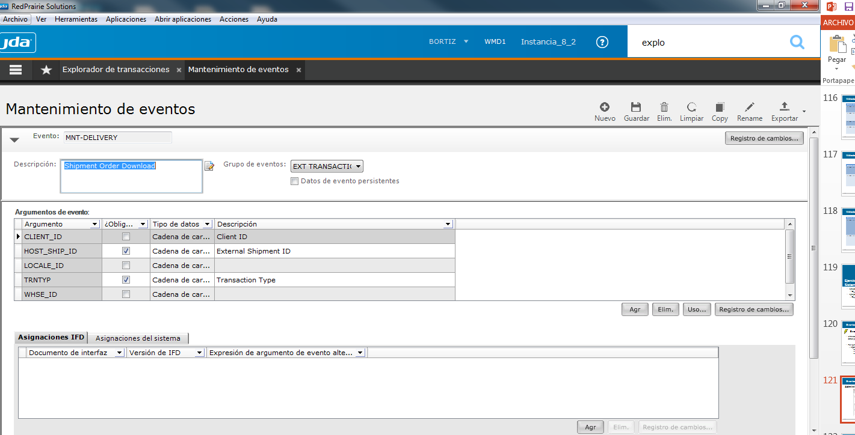
Mantenimiento de Eventos.
Eventos de Transacciones de Salida

Slide 48


Eventos de Salida
Eventos de Transacciones de Salida
Evento de Salida (EO)
El conjunto de datos que se recopila cuando se produce un evento en el sistema interno de integración, con el fin de enviarla a los diversos sistemas externos de integración.
Varios EOs pueden ser creados para un evento.
Segmento de Evento de Salida -Event Output (EO) Segment
Conjunto de datos que compone un evento de salida
Segmento Padre
Orden del Segmento

Slide 49
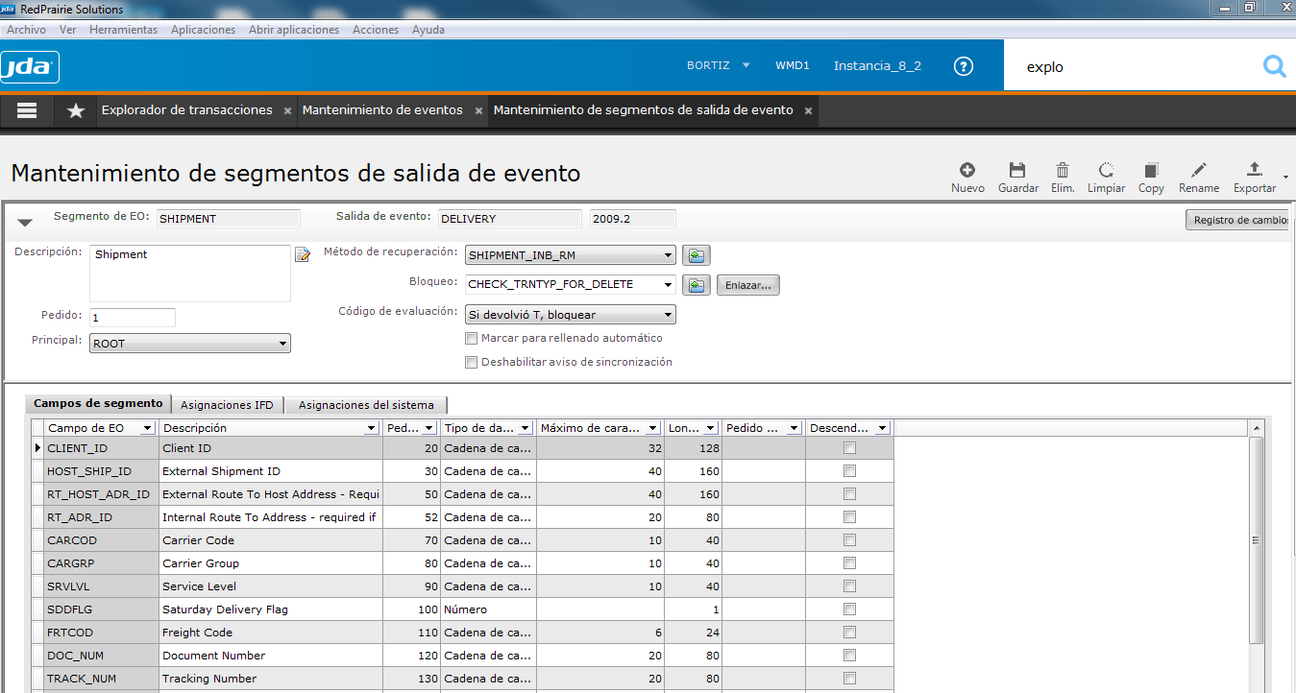


Segmentos de Eventos de Salida
Eventos de Transacciones de Salida

Slide 50
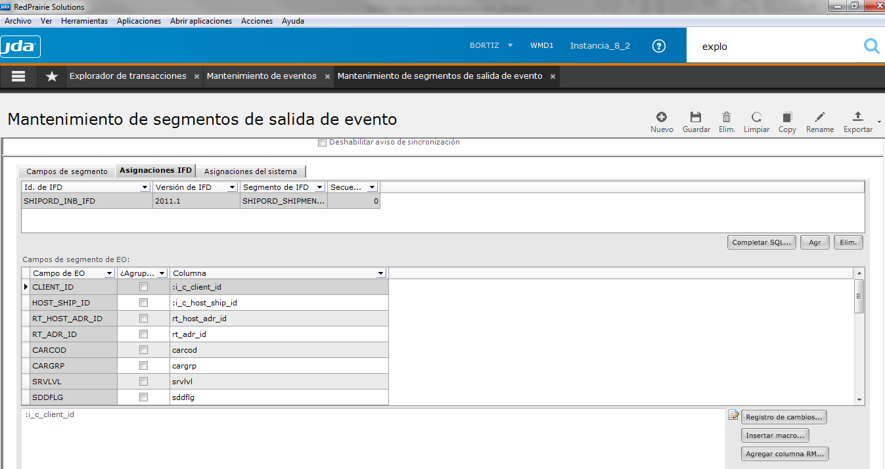

Segmentos de Eventos de Salida
Eventos de Transacciones de Salida

Slide 51
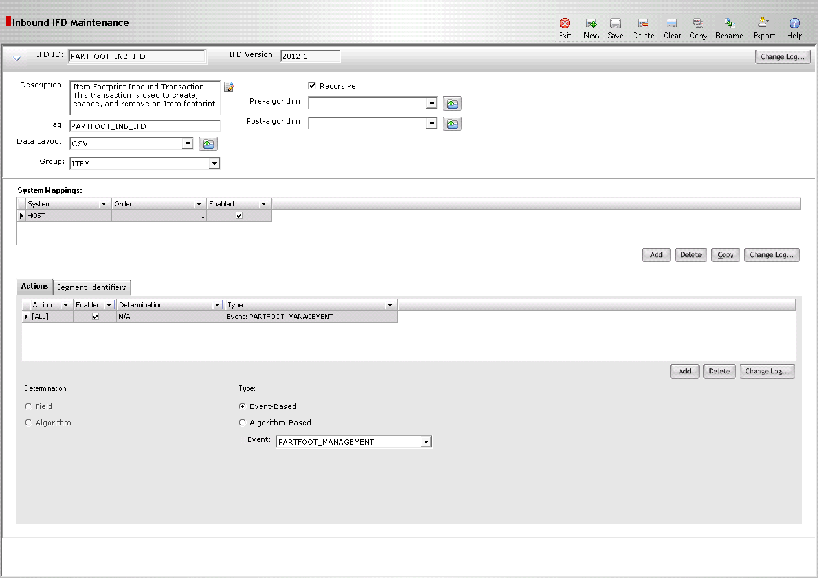
Transacciones de IFD de Entrada
Admón. IFD de Entrada

Slide 52
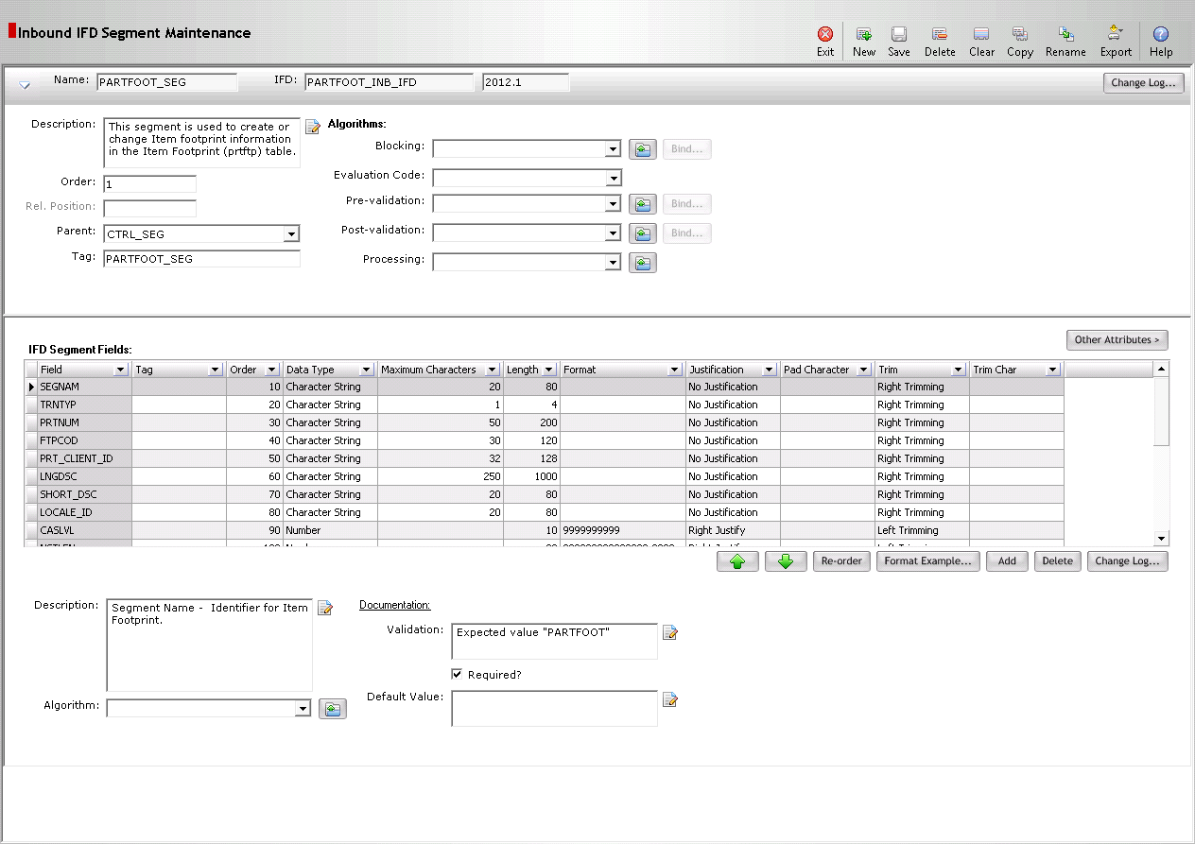
Segmentos de IFD de Entrada y Campos
Transacciones de IFD de Entrada

Slide 53
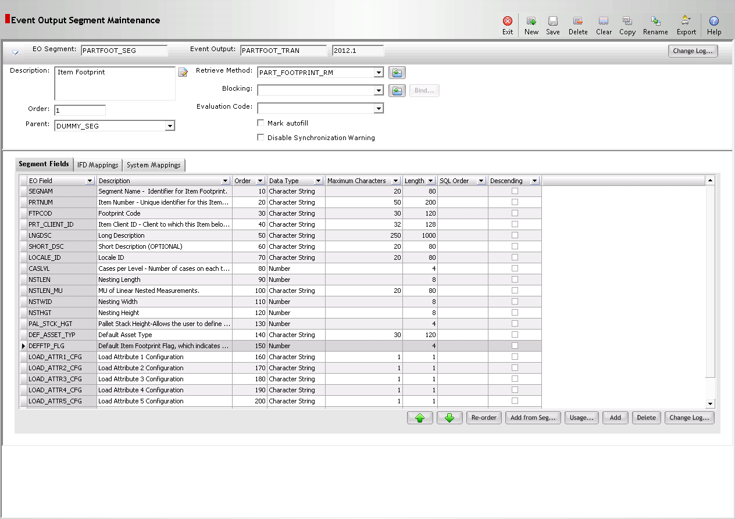
Segmentos de Eventos de Salida y Campos
Transacciones de IFD de Entrada

Slide 54
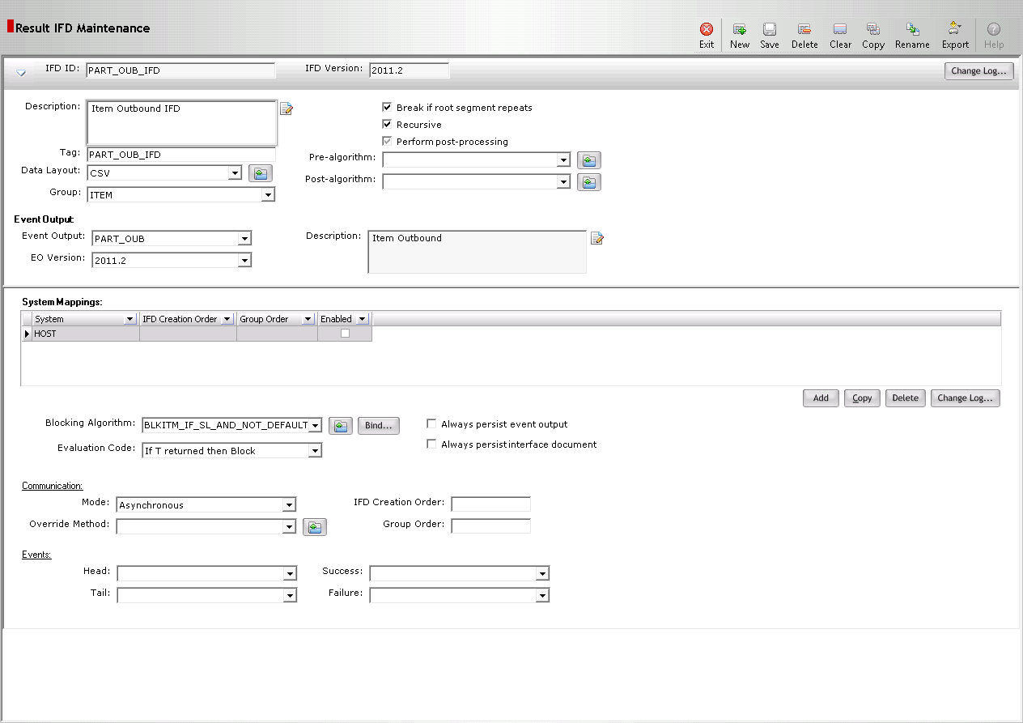
IFD Resultado/IFD de Salida
Transacciones de IFD de Entrada
Información General de Definición de IFD
Información de EO
Configuración especifica del sistema

Slide 55
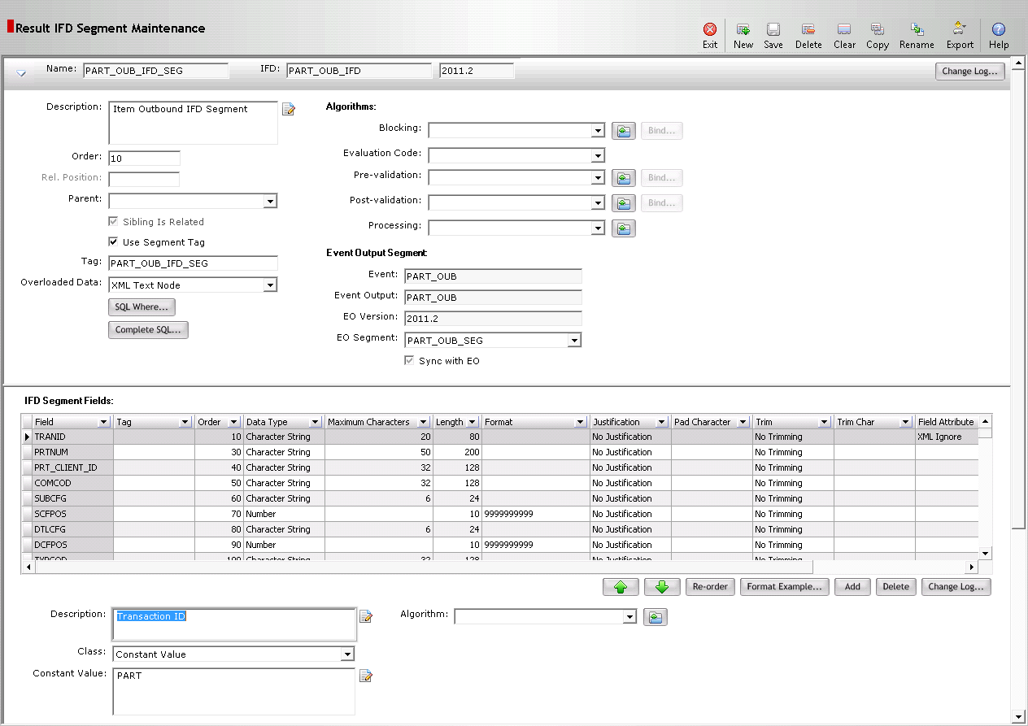
Segmentos IFD de salida / IFD Resultado
Transacciones de IFD de Entrada

Slide 56
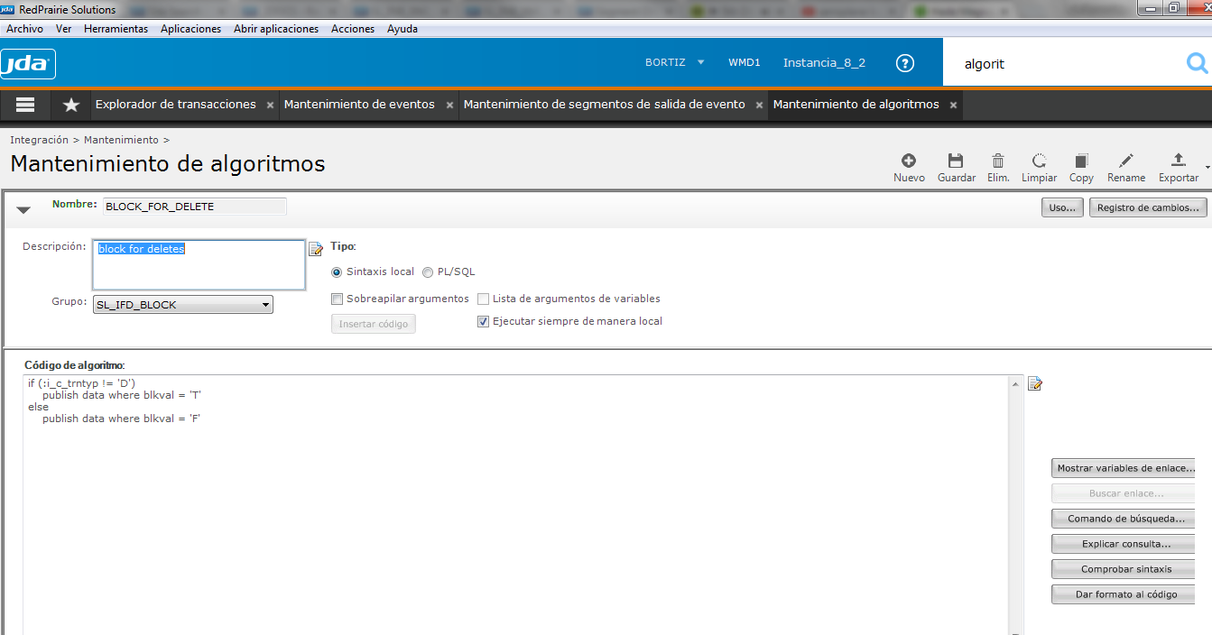
Algoritmos
Mantenimiento de Algoritmos
Notes:
Algorithm Maintenance form
This is the form to use to add, change, copy, and delete algorithms.
Because algorithms are pre-defined, it is not recommended to make any changes to existing algorithms.
A better strategy is to copy an existing algorithm, rename it, and make changes to the new copy.

Slide 57
Algoritmos
Mantenimiento de Algoritmos
Esta es la pantalla a usar para agregar, cambiar, copiar o eliminar algoritmos.
Como los algoritmos son pre-definidos, no es recomendable realizar algún cambio a algoritmos existentes.
Una mejor estrategia es copiar un algoritmo existente, renombrarlo y hacer los cambios a la nueva copia.

Slide 58
Algoritmos
Estas son situaciones en las que Integrator permite el uso de algoritmos:
Determinar que IFD crear o copiar.
Determinar cual segmento de Evento de salida crear.
Determinar cual segmento de IFD crear.
Configurar la comunicación desde un sistema interno a un sistema externo.
Ejecutar algo antes o después de crear un IFD.
Ejecutar algo antes o después de crear un segmento de IFD.
Procesar los datos de un segmento de IFD.
Personalizar el valor de un campo del IFD.

Slide 59
Algoritmos
Algoritmos de Integrator
Una gran librería de algoritmos es pre-definida en Integrator.
Nuevos algoritmos personalizados pueden ser creados si es necesario.
Algoritmos escritos en Sintaxis Local pueden llamar otros comandos Moca en sintaxis local.
Los algoritmos retornan un código de retorno o un conjunto de resultados.

Slide 60
Algoritmos
Algoritmos de Integrator- Ejemplo
Un simple ejemplo, es el algoritmos de bloqueo BLOCK_FOR_DELETE.
Tenga en cuenta como las variables son pasadas en Integrator diferente de la sintaxis Local usual :i_c_varnam se utiliza en lugar de @varnam en este ejemplo.
if (:i_c_trntyp != 'D')
publish data where blkval = 'T'
else
publish data where blkval = 'F'

Slide 61
Reemplazo de Variables de Integrator
Algoritmos
El reemplazo de variables en Integrator tiene el siguiente formato:
kind_type_identifier donde:
kind indica si la variable es de entrada o salida. Los posibles valores son:
“i” para entrada
“o” para salida
type indica el tipo de dato. Los posibles valores son:
“c” para cadena de caracteres
“d” para tiempo
“n” para un numero
Identifier identificador único de la variable.
Este debe iniciar con una letra y puede seguir por una cadena de números y/o letras.

Slide 62
Algoritmos
Vinculación de variables
Las variables de vinculación sustituyen su valores cuando el algoritmo es ejecutado.
Las variables de vinculación de tipo carácter son sustituidas como una cadena sencilla delimitada por comillas.
Las variables de vinculación de tipo fecha son sustituidas como una cadena sencilla delimitada por comillas en el formato: 'YYYYMMDDHHMISS‘
Las variables de vinculación de tipo numérico son sustituidas por el valor del número sin comillas.
Los decimales pueden ser sustituidos por tipos numéricos.

Slide 63
Algoritmos
Vinculación de variables especiales
Hay variables especiales que son usadas dentro de Integrator.
:I_C_EVT_DATA_PTR
Este valor maneja un apuntador al actual evento y es usado internamente por Integrator.
:I_C_MOCA_NOUN
Este valor es usado para manejar parte del nombre del un comando MOCA y no tiene comillas cuando se sustituye.
Por ejemplo: Si: i_c_moca_noun contiene el valor "order" de create: i_c_moca_noun vuelve a create order.

Slide 64
Algoritmos
Vinculación de variables especiales
:I_C_MOCA_VERB
Este valor es usado para manejar la parte del verbo de un comando MOCA y no tiene comillas cuando se sustituye.
Por Ejemplo: Si :i_c_moca_verb maneja el valor 'change' entonces :i_c_moca_verb order se convertirá en change order.
:I_C_MOCA_NQ
Cualquier variable vinculada a :I_C_MOCA_NQ el prefijo no tendrá comillas agregadas cuando se sustituya.
Por Ejemplo: Si :i_c_moca_nq_wh_id contiene el valor WMD1,este será sustituido como WMD1, en vez de 'WMD1'.

Slide 65
Algoritmos
Mantenimiento de Algoritmos
Campo de forma/Control | Descripción
Nombre | Nombre del Algoritmo
Descripción | Un texto descriptivo del algoritmo.
Grupo | Grupo al que pertenece el Algoritmo.
Tipo | Tipo de Algoritmo- puede ser Sintaxis Local MOCA o PL/SQL.

Slide 66
Algoritmos
Mantenimiento de Algoritmos
Campo de la Forma/Control | Descripción
Solapamiento de Argumentos-Overstack Arguments | Si esta casilla es marcada, entonces todos los valores de la vinculación de variables disponibles serán pasados como argumentos cuando el comando este corriendo. Incluso si estas variables no son declaradas. Tenga en cuenta que cualquier argumento pasado usando el solapamiento no tiene que ser referenciado usando el prefijo de vinculación de variables ( :i_c ).
Lista de Variables de argumento | Esta casilla de verificación solo es relevante si se selecciona "Overstack Arguments“. Si ésta es marcada entonces los argumentos solapados excluirán cualquier campo del IFD como argumento que Integrator determina no cambiará.
Siempre Ejecución Local | Si esta casilla es marcada , entonces el algoritmo siempre será ejecutado localmente en el servidor (En lugar de ser ejecutado en forma remota).
Insertar Código: | Este botón puede ser usado cuando la casilla de verificación del solapamiento de argumentos es seleccionada. Esto inserta <<OVERSTACKED_ARGS>> dentro del algoritmo que es un marcador de posición para los argumentos solapados cuando al pasarlos en la clausula Where no trabajan..

Slide 67
Algoritmos
Mantenimiento de Algoritmos
Campo de la Forma/Control | Descripción
Código del Algoritmo | Esta es la caja de texto donde el código del algoritmos puede ser editado. Seleccionando el icono de Bloc de notas de la parte superior derecha se abrirá una ventana.
Mostrar Vinculación de Variables | Seleccionando este botón mostrará una ventana indicando la vinculación de variables definidas en el algoritmo..
Buscar vinculación
Buscar Comando | Si un comando MOCA es llamado en un algoritmo, entonces el comando MOCA puede ser seleccionado y presionando este botón buscará el comando MOCA. Si el comando es encontrado, la información sobre el comando será mostrada en una pantalla de vista de Comandos MOCA.
Explicar Consulta | Si una sentencia SQL es usada en el algoritmo, entonces el SQL puede ser seleccionado y presionado este botón mostrará la ventana Explicar Consulta con el SQL. Una vez esta forma es lanzada la ventana una explicación de la ejecución de la consulta SQL puede ser mostrada.

Slide 68
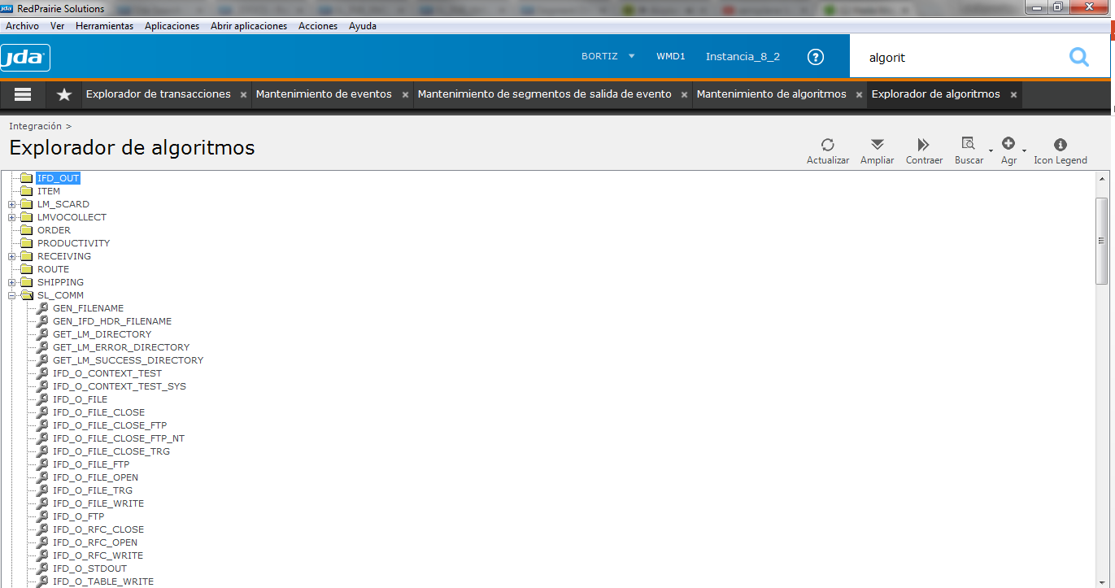
Algoritmos

Slide 69
Algoritmos
Explorador de Algoritmos
Esta pantalla provee una vista de árbol donde los grupos de algoritmos son mostrados como carpetas.
Cada carpeta de grupo de algoritmo puede ser abierta y los algoritmos en ese grupo son mostrados con un icono y el nombre del algoritmo.
Al hacer clic en cualquier algoritmo se inicia la pantalla Admón. De algoritmos cargando de datos para que ese algoritmo.

Slide 70
Tareas
InboundAdapterRunnerMain
TableToEventRunnerMain
IDocServer
DownloadRunnerMain
IFDCreatorRunnerMain
IFDSenderRunnerMain

Slide 71
com.redprairie.seamles.applications.InboundAdapterRunnerMain
Tareas
Procesador Genérico de Entrada
Opcional
Responsable de la identificación de descargas desde sistemas externos.
Configuración controlada por los atributos del método de comunicación y las opciones de comando de línea.
Ejemplos de Métodos de Comunicación:
SL_INB_FLAT_FILES
SL_INB_XML_FILES_2
Las opciones de comando de línea más útiles son:
-i Duración de suspensión, defecto: 10 segundos
-I Numero de la instancia (Debe ser único para cada tarea que invoca el ejecutable). Defecto 0. Requerido para la opción -R
-s Sistema de Integrator (Requerido)

Slide 72
com.redprairie.seamles.applications.TableToEventRunnerMain
Tareas
Adaptador de entrada de tablas del evento
Opcional
Responsable del monitoreo de una tabla para la información de procesamiento del evento.
Las opciones de argumento mas útiles:
“-1” correr una vez
“-0” correr hasta no encontrar mas datos
“-s” Integrator System ID - Requerido
Usado para integración con Aplicaciones Oracle o lectura desde Tablas.

Slide 73
com.redprairie.seamles.sap.IDocServer
Tareas
Adaptador de entrada IDoc para event
Opcional
Responsable del recibo de descargas desde sistemas externos en forma de transacciones de SAP.
Configuración controlada por dos partes de las opciones de la línea de comando.

Slide 74
com.redprairie.seamles.applications.DownloadRunnerMain
Tareas
Procesamiento de eventos de IFD
Opcional
Responsable de la ejecución de las transacciones para las descargas en el ID de estado.
Las opciones de línea de comando mas útiles:
-i Intervalo de sueño en segundos. Defecto: 10
-I Numero de Instancia (debe se única para cada tarea que invoca el ejecutable). Defecto 0
-S Corre para este sistema. Defecto: Todos los sistemas
-n Numero total de procesos.
-E envía los eventos procesados de descarga para correrlos bajo un servicio asíncrono.

Slide 75
com.redprairie.seamles.applications.IFDCreatorRunnerMain
Tareas
Proceso de Generación de IFD (Creación de IFD)
Requerido (si tiene algún evento Asíncrono)
Responsable de la creación de los IFDs resultados para los eventos Completos EC.
Una instancia de este proceso debe estar en ejecución en todo momento.
Opciones de argumentos más útiles:
“-1” correr una vez (usada en test)
“-n” numero de eventos para retornar a la vez
“-c” Cambiar el estado del evento a IE si ocurre un error durante la creación de del IFD
“-I” identificador único que permite múltiples instancias de proceso para correr.

Slide 76
com.redprairie.seamles.applications.IFDSenderRunnerMain
Tareas
Proceso de Envío de IFD(Envío de IFD)
Requerido (si tiene eventos asíncronos)
Responsable del envío de los resultados de IFDs para un sistema externo para eventos IC.
Las opciones de argumentos más útiles:
“-S” sistema de envío de los IFD
“-E” numero de errores antes de parar el log(hasta ser exitoso)
“-I” único identificador que permite múltiples instancias del proceso a correr.

Slide 77
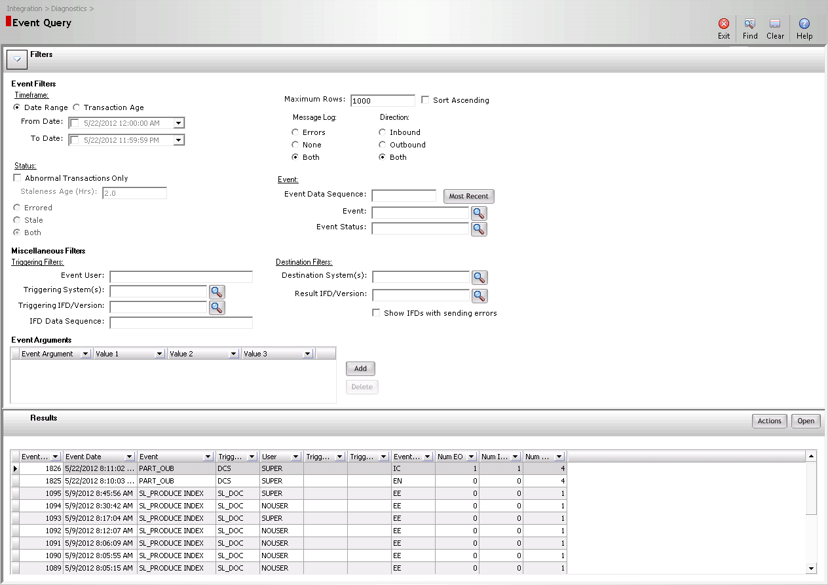
Solución de Problemas
Consulta de Eventos
Notes:
Used to view all Events logged in the system
Can look at event data
Reprocess Events
Reset Errored Events
Create IFDs
Send IFDs
Delete Events

Slide 78
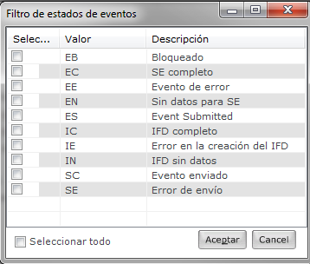
Estado de Eventos
Solución de Problemas

Slide 79
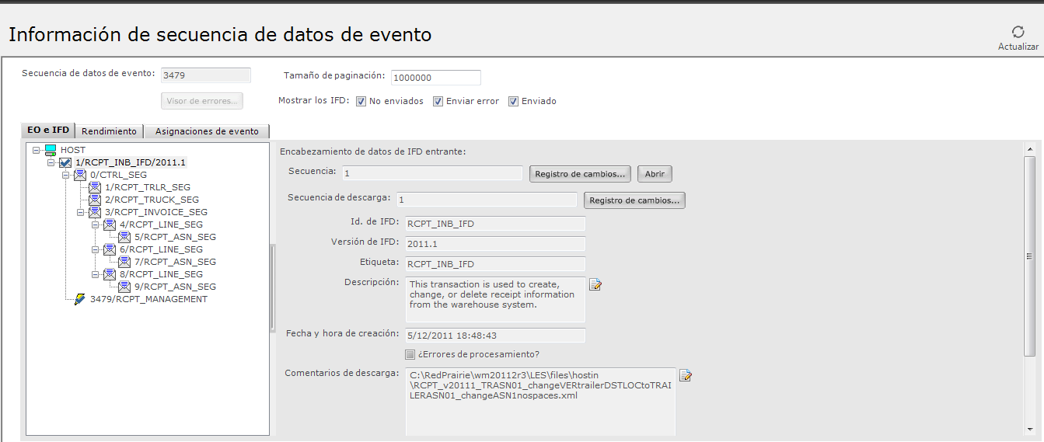
Secuencia de Datos de evento
Solución de Problemas

Slide 80
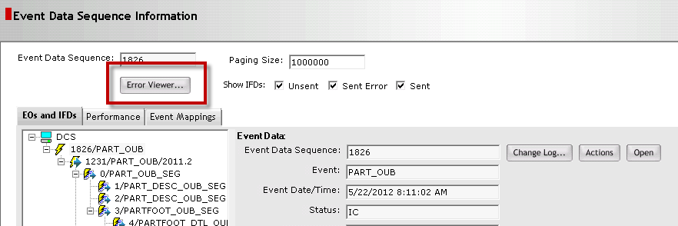
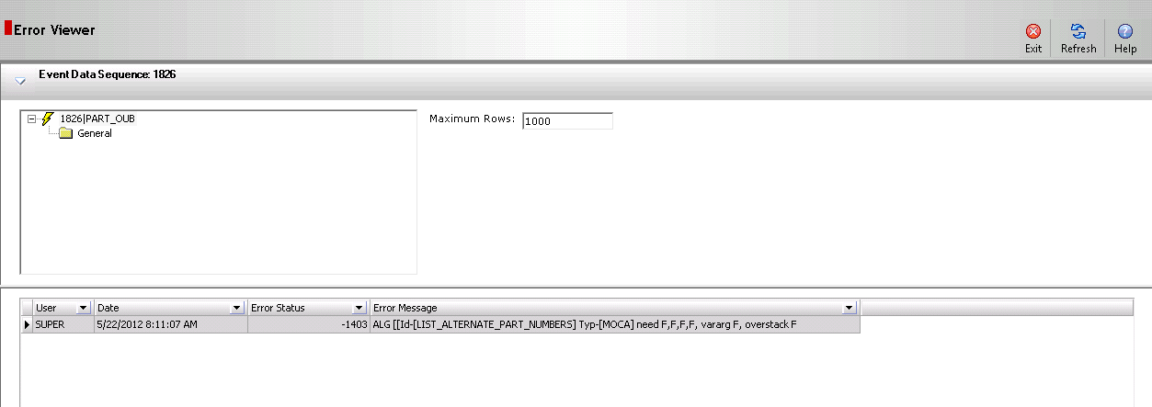
Vista de Errores
Solución de Problemas

Slide 81
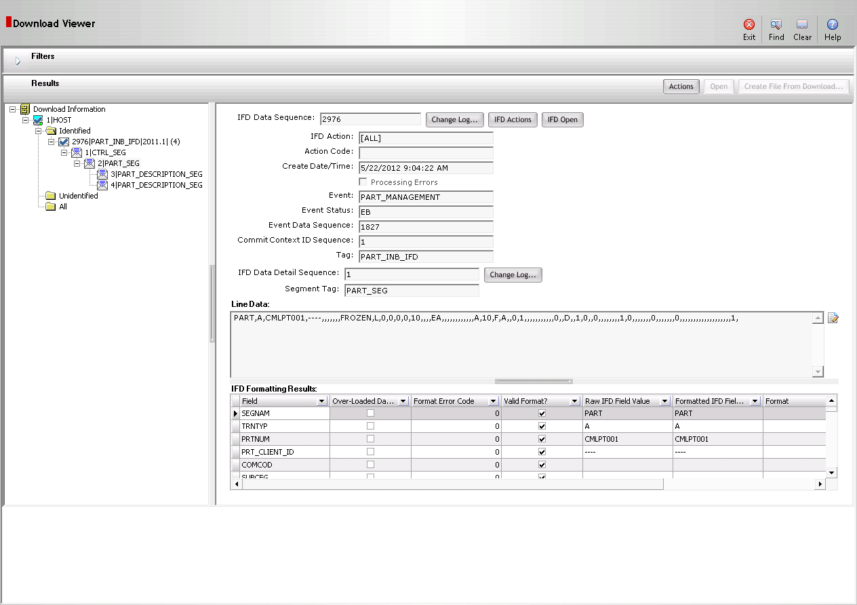
Consulta de Descarga
Solución de Problemas

Slide 82
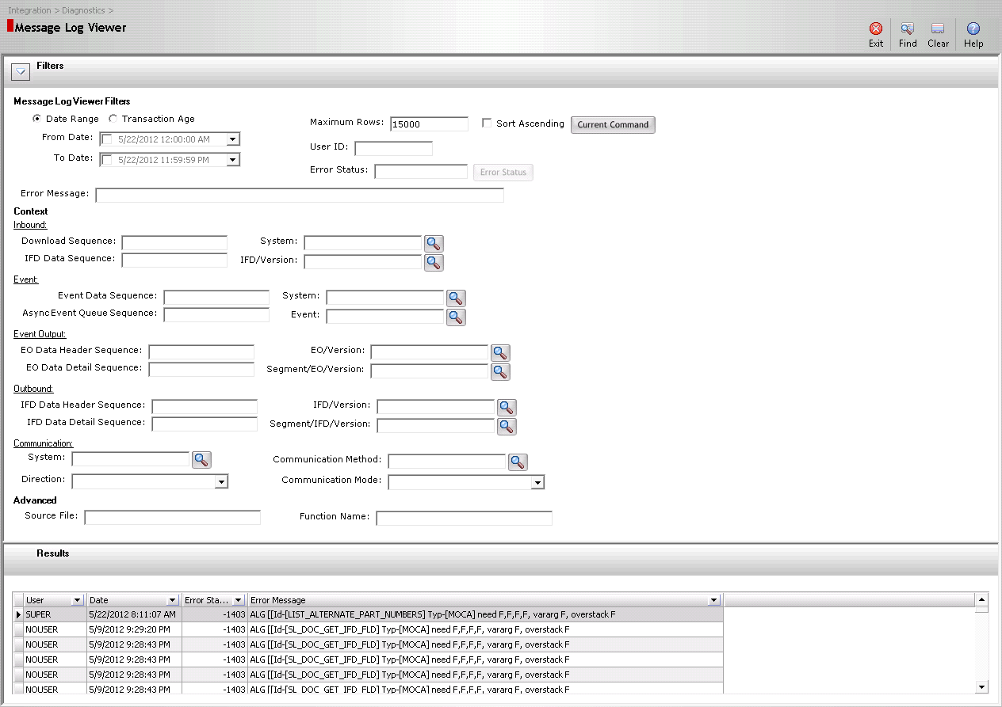
Visor de Registro de Mensajes
Solución de Problemas
Notes:
The Error Log Viewer window provides the capability to view the error log

Slide 83
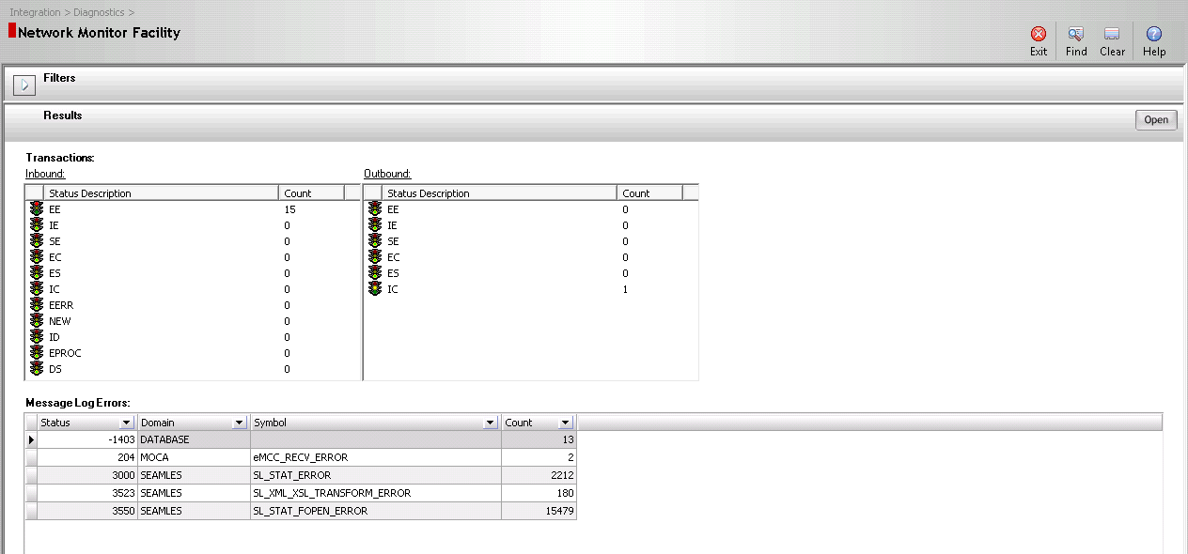
Instalación de supervisión de red
Solución de Problemas
Notes:
Used to monitor all Inbound and Outbound Transactions in Integrator

Slide 84
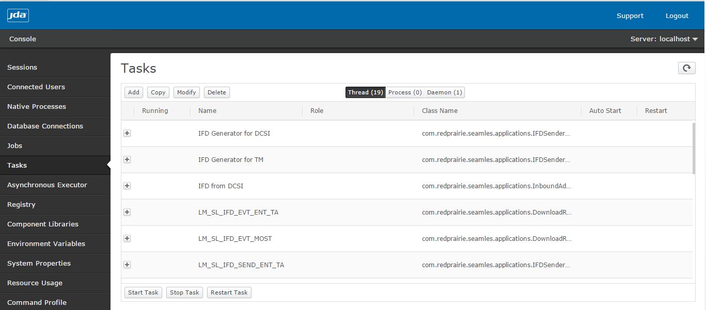
Consola MOCA
Solución de Problemas
Notes:
On the Tasks tab Use to check:
Are processes running?
Are processes configured properly?

Slide 85
Purge
Debido a la cantidad de datos acumulados durante las transacciones diarias purgas son necesarias para mantener un sistema viable.
Integrador viene con la capacidad de realizar estas purgas ya sea manualmente y el sistema WM viene con purgas regulares predefinidos.

Slide 86
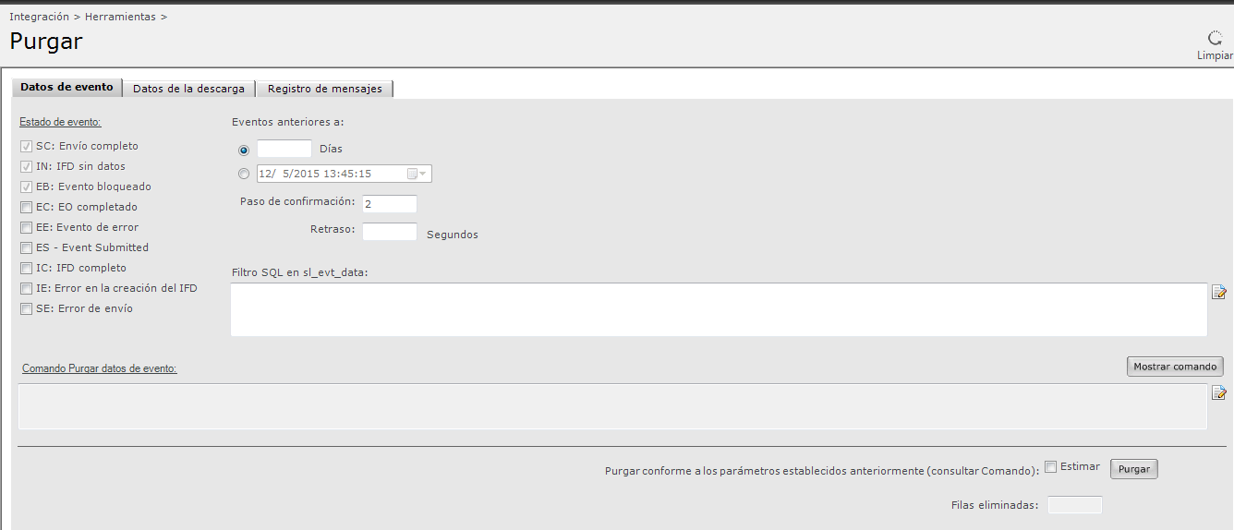
Purge

Slide 87
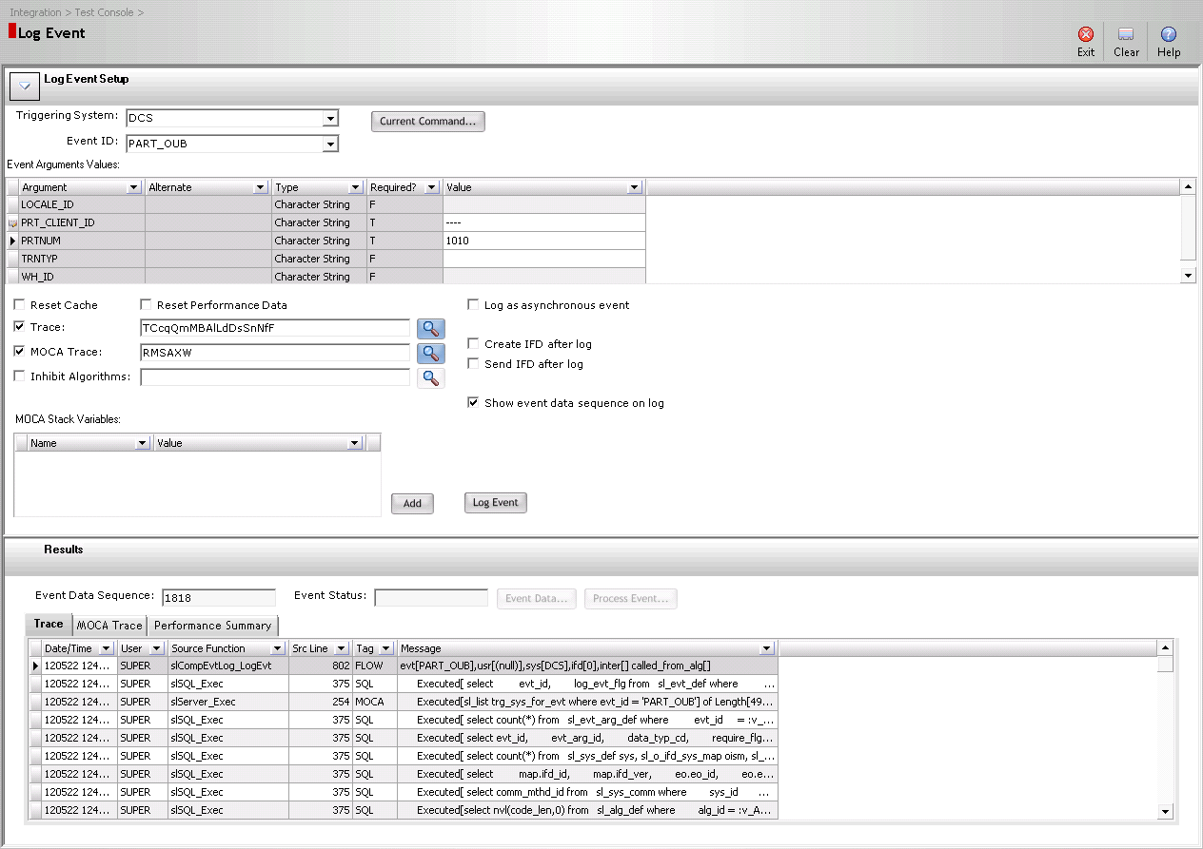
Registrar Evento/ Log Event -> Ejecutar interfaz de manera manual
Reenvío de Transacciones

Slide 88
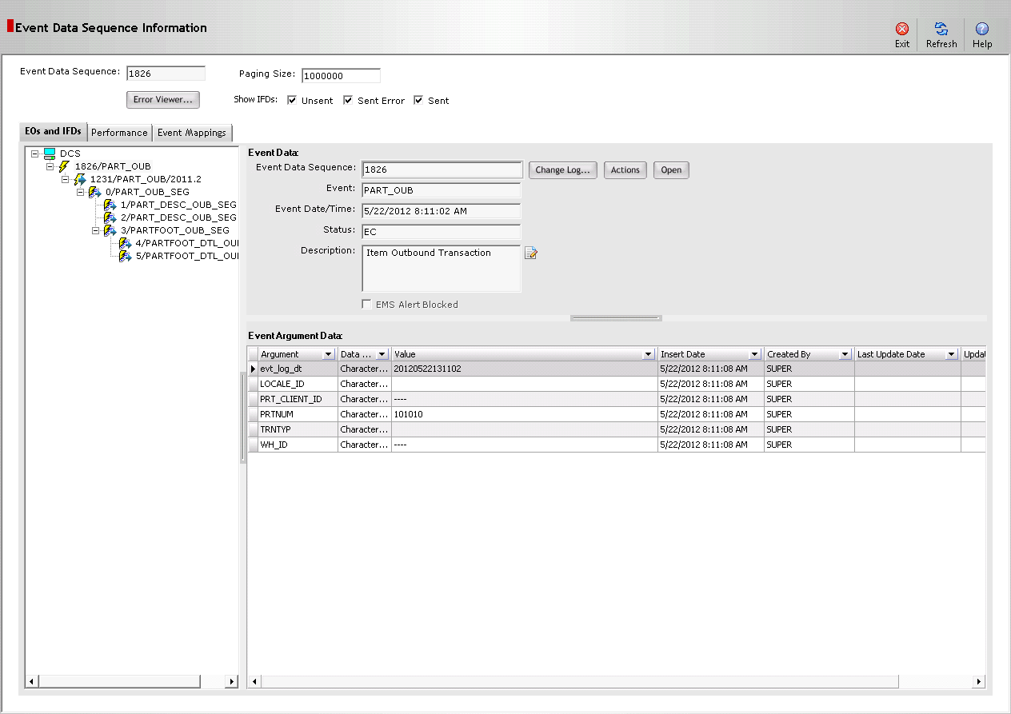
Event Data Sequence
Reenvío de Transacciones

Slide 89
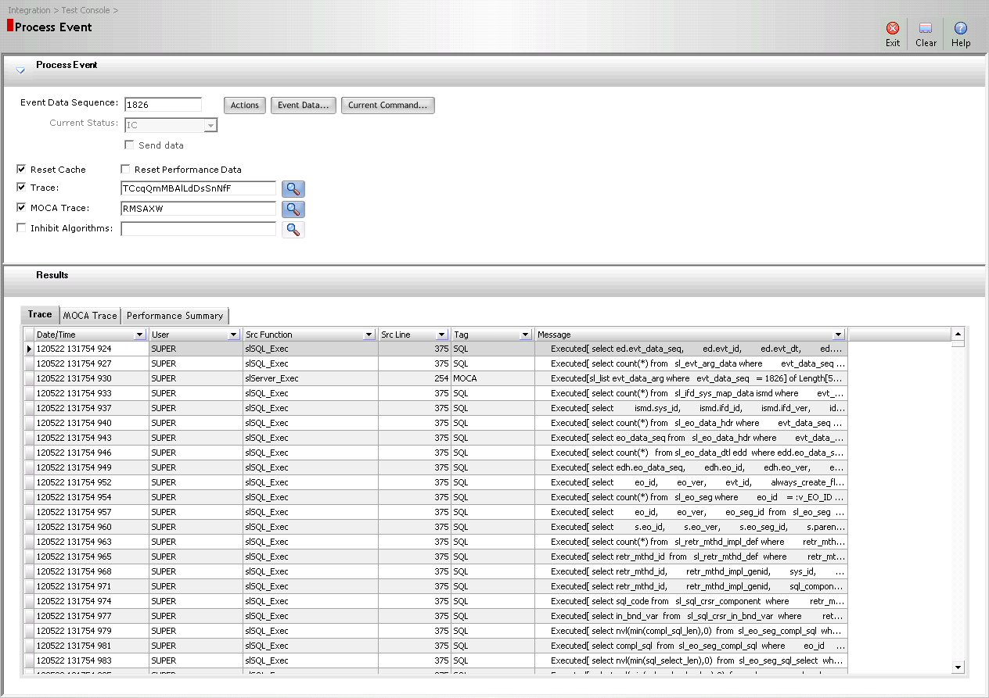
Procesamiento de Eventos
Reenvío de Transacciones
Notes:
Used for both Inbound and Outbound.
Update status of an event back to EC
Create IFD
Send IFD
Reset ALL or Errored IFD for send

Slide 90
Consulta de Eventos
Reenvío de Transacciones
Notes:
Used to view all Events logged in the system
Can look at event data
Reprocess Events
Reset Errored Events
Create IFDs
Send IFDs
Delete Events

Slide 91
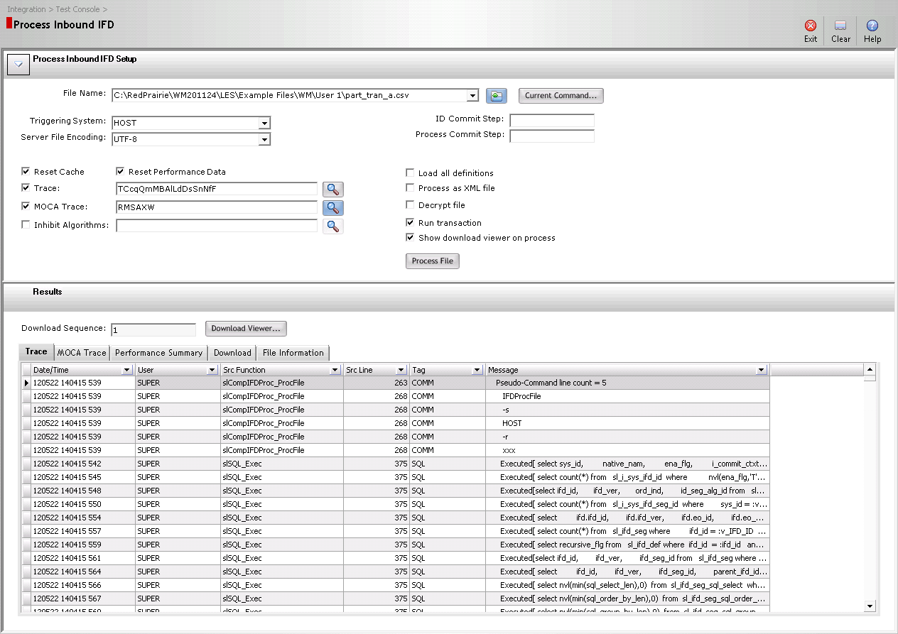
Procesamiento de IFD de Entrada
Reprocesamiento de Transacciones

Slide 92
Vista de Descarga
Reprocesamiento de Transacciones

Slide 93
Estados de Descarga En proceso
Reprocesamiento de Transacciones
Nuevo(New) – Algunos IFDs de entrada son identificados pero la descarga no esta completamente identificada.
EPROC –Los IFDs de Entrada son identificadas pero no toda la transacción ha corrido(No todos los eventos han sido logeados, aún).
Una de las tareas de descarga esta intentando ejecutar las transacciones.
Solo los adaptadores de entrada/ las comunicaciones remotas usan ese estado que ha sido configurado para la ejecución de la transacciones.

Slide 94
Estados de Descarga Completos
Reprocesamiento de Transacciones
EDONE – La descarga ha sido procesada (Todos los IFDs de Entrada tuvieron eventos procesados satisfactoriamente).
NOTA: Dependiendo del método de envío de los eventos (síncrono/asíncrono), EDONE puede no significar nada para un cliente.
EERR – Un error en el procesamiento (El error ocurrió mientras un evento se procesa) ha ocurrido al menos en un IFD de Entrada.

Slide 95
Ejercicio – Transacciones de Entrada
* Crear una copia de una transacción de entrada.
Una vez la transacción ha sido copiada agregamos un nuevo campo a uno de los segmentos.
*Prueba las Transacciones de Entrada.

Slide 96
Ejercicio – Transacción de Salida
* Habilita una transacción de salida existente para el nuevo sistema de entrenamiento.
* Crear un copia de una transacción de Salida existente.
Una vez la transacción ha sido copiada agrega un nuevo campo a uno de los segmentos.
* Realiza la prueba de las transacciones de Salida.

Slide 97
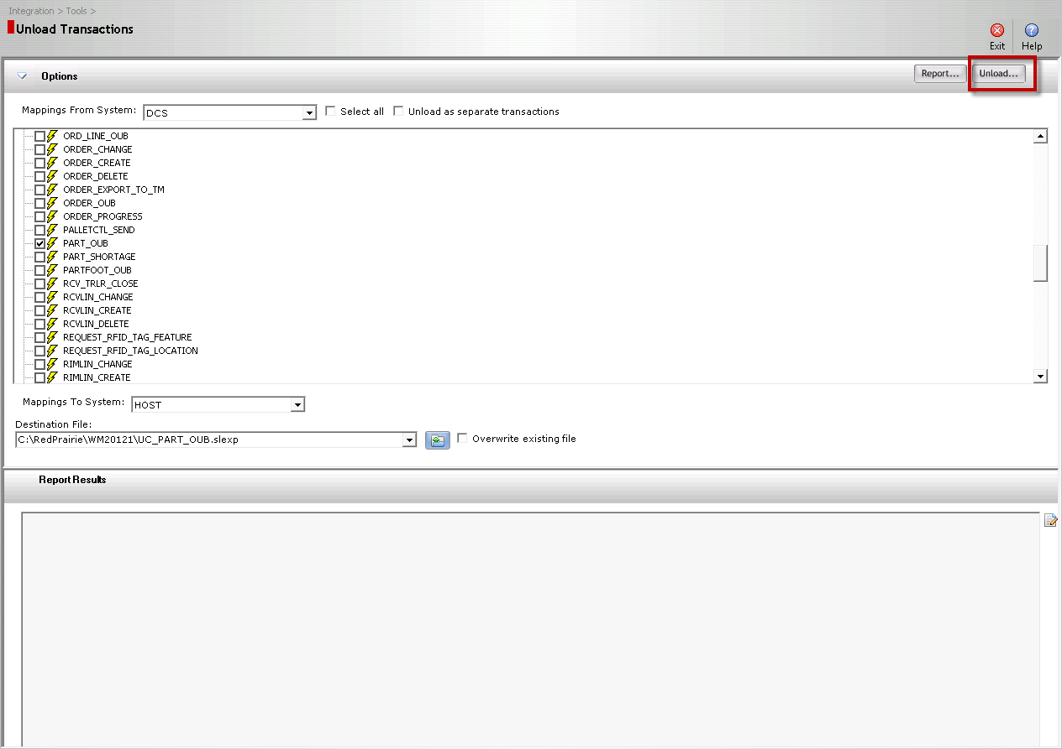
Exportar Transacciones /Descarga de Transacciones
Notes:
Unload Transactions Screen – Transaction to Transaction basis

Slide 98
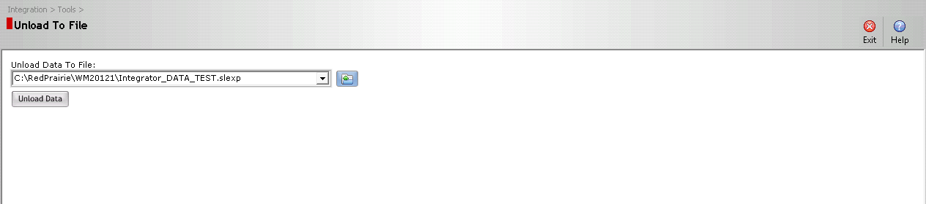
Exportar Transacciones
Notes:
Unload to File – Unload All Integrator Data to a File to migrate or backup.

Slide 99
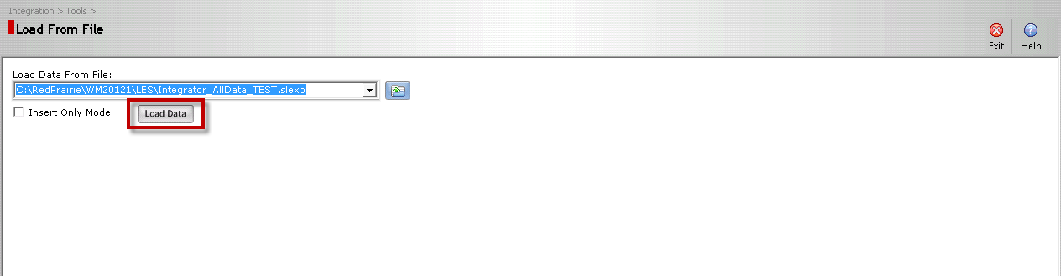
Importar Transacciones
Notes:
Load From File Screen – Load or migrate in new Integrator Data (i.e. transactions, algorithms, Events, IFD’s, Systems, etc.)

